Slide 1
第7.7节
人工神经网络

Slide 2
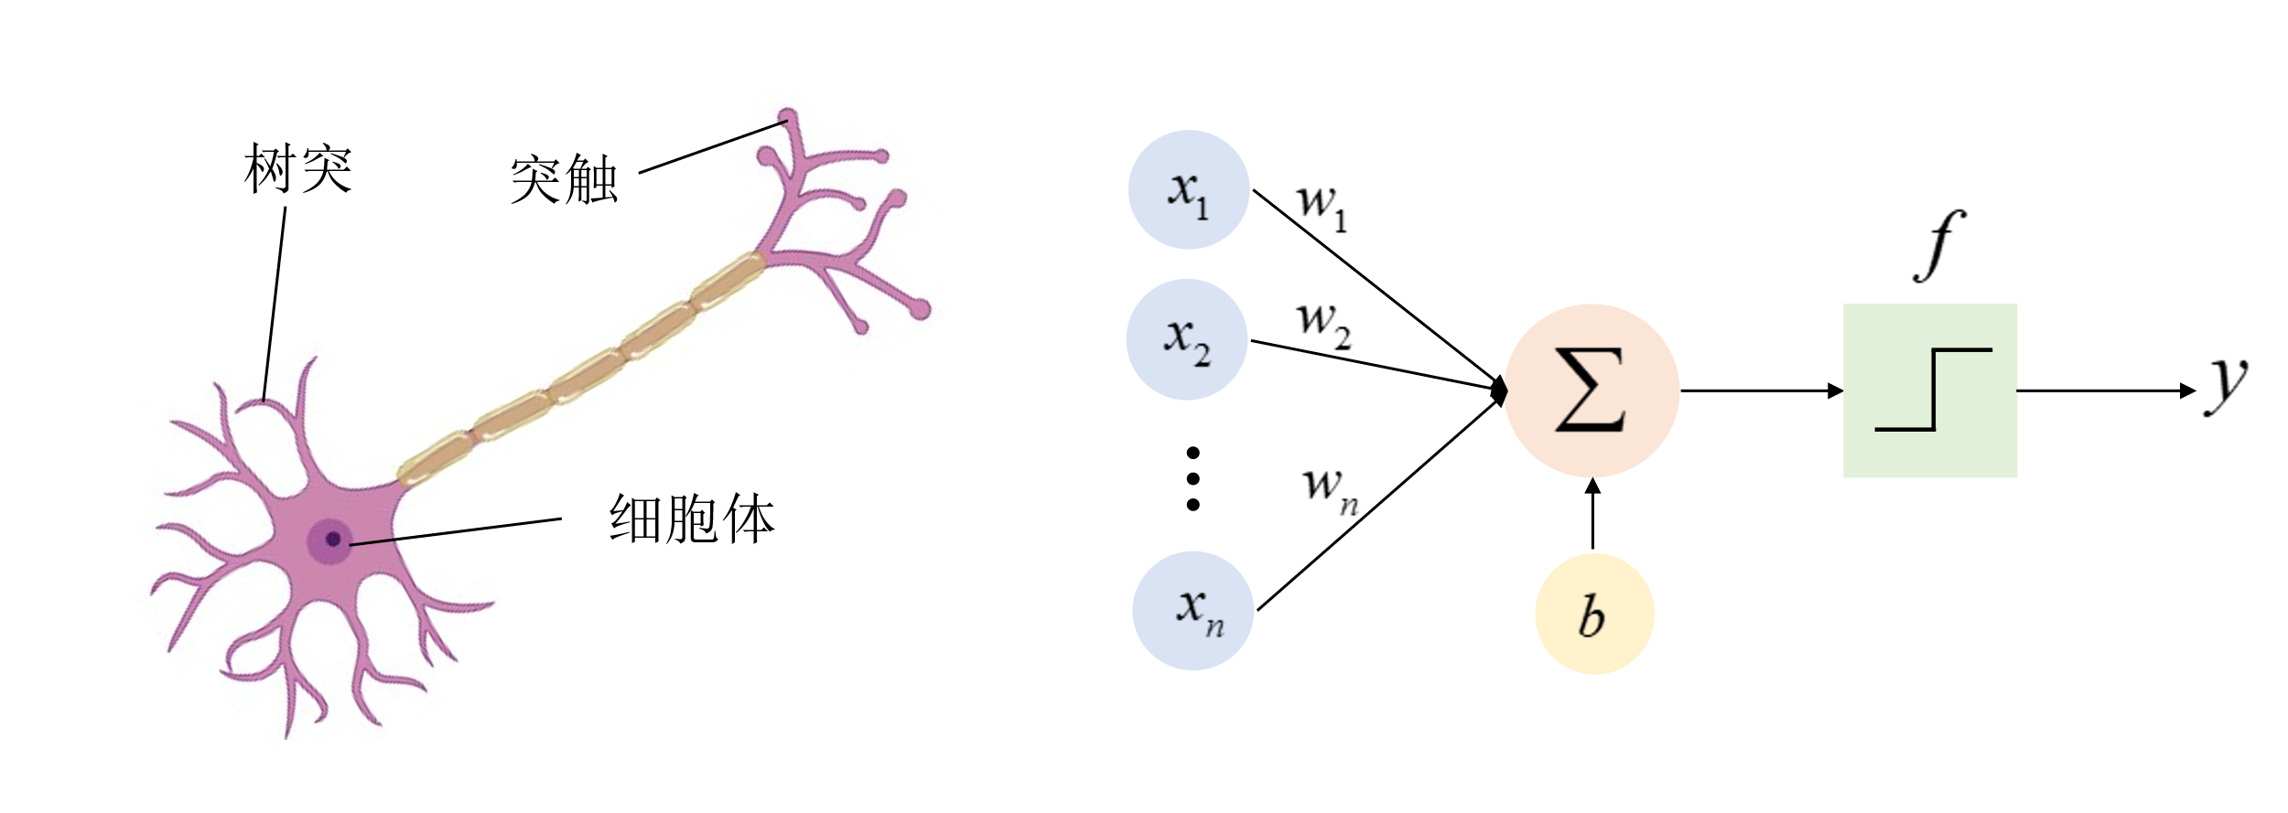
人工神经网络基本原理
人工神经网络（Artificial Neural Network，ANN）是一种通过数学模型来模仿大脑神经网络的模型。
在生物体中，神经元是携带和传输信息的细胞，是人脑神经系统中最基本的单元。
在人工神经网络中，感知机对应的就是生物神经网络中的组成单元——神经元。

Slide 3
感知机
感知机模型的训练步骤如下：

Slide 4
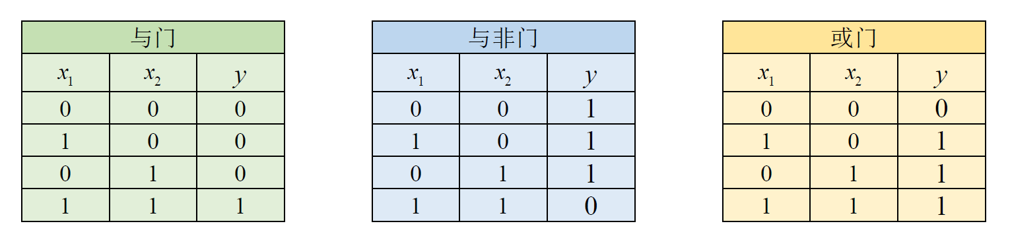
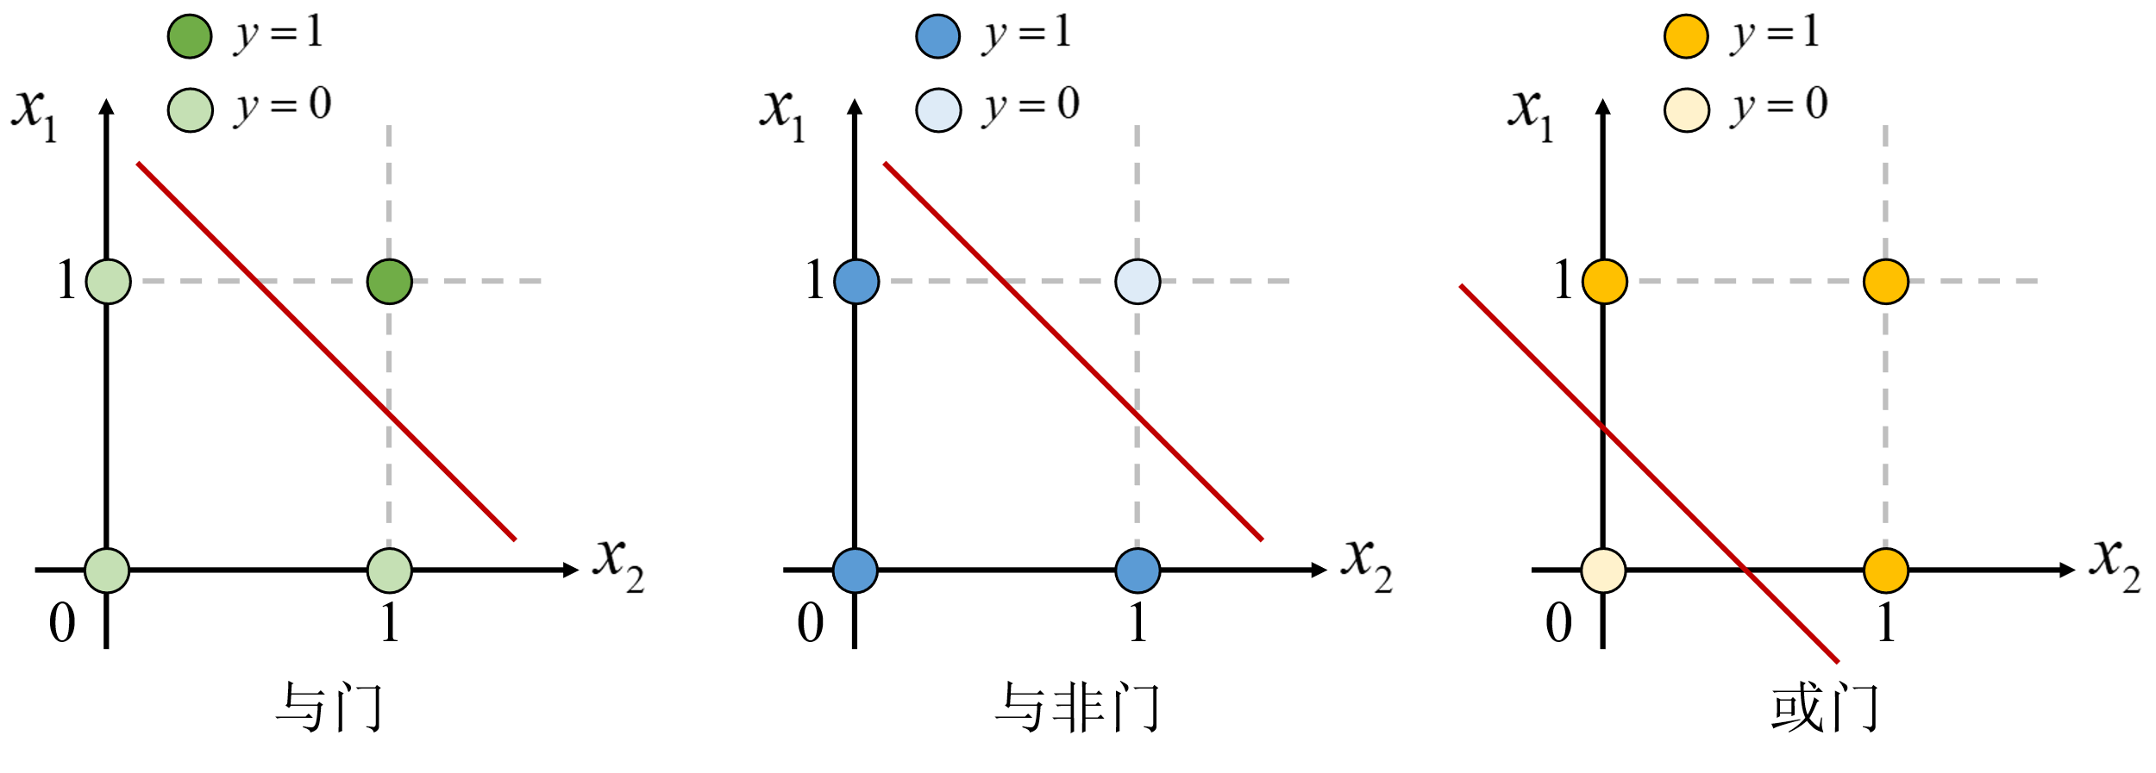
逻辑门问题
与门、与非门、非门都是经典的逻辑门电路问题。这三种问题均为线性可分，将其表示在二维坐标系中，可找到线性函数将两类样本完全正确地分开。

Slide 5
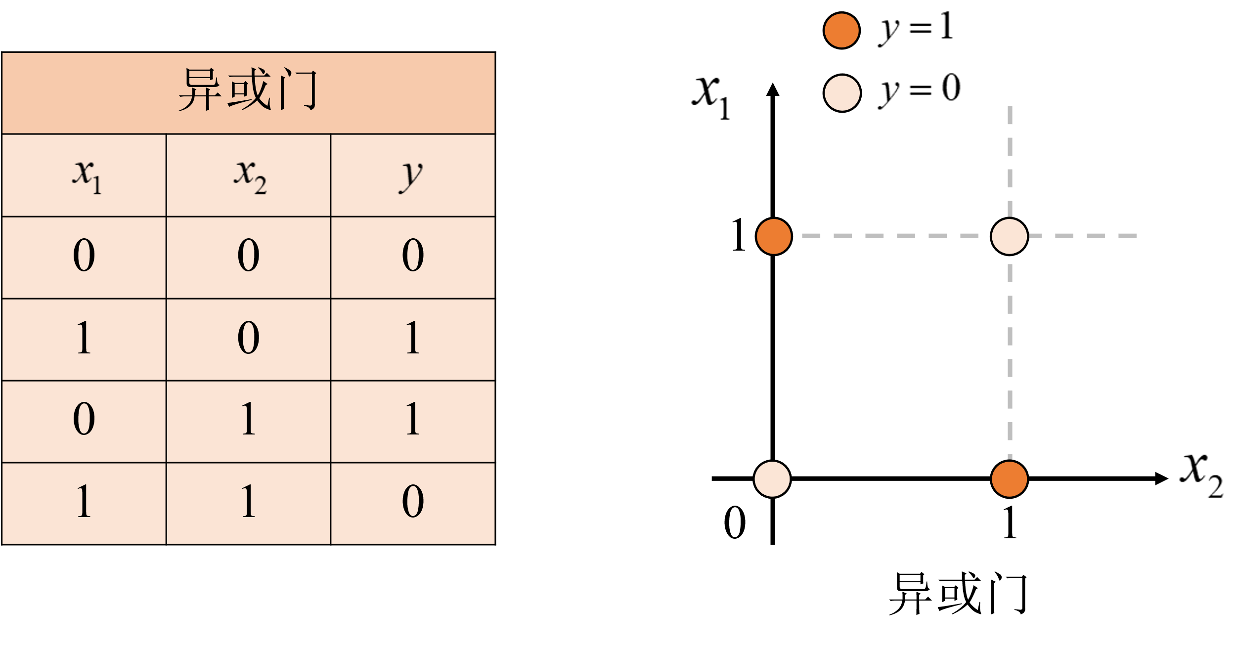
XOR问题
在感知机的单层结构中，无法找到一个合适的线性函数解决异或问题。

Slide 6
多层感知机模型
多层感知机（Multilayer Perceptron，MLP） 是一种人工神经网络的模型。它由多个神经元层组成，包括输入层、至少一个或多个隐藏层和输出层。输入层用于接收外部输入，通常由输入特征组成；隐藏层用于处理输入层提供的信息，将输入信息转换为更加抽象的特征，通常由多个神经元组成；输出层用于输出模型的预测结果。
多层感知机通过引入隐藏层，允许数据在多个非线性变换之间传递，从而捕捉到更为复杂的模式和关系。随着隐藏层数的增加，可以引入更多的非线性映射，使得模型可以解决更加复杂和抽象的问题。

Slide 7
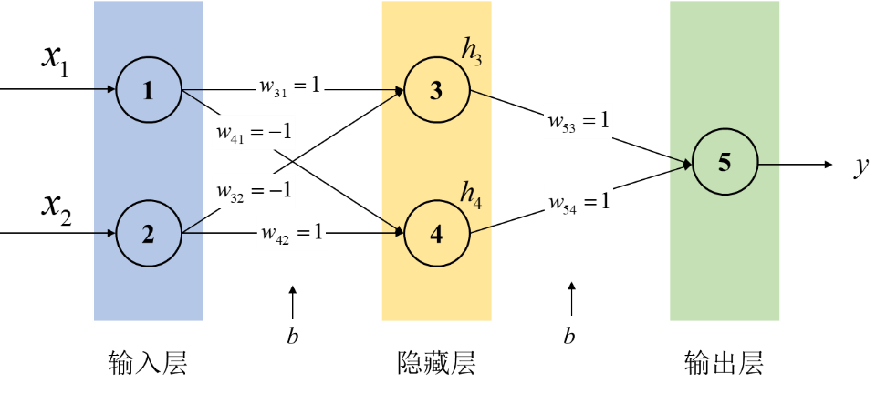
多层感知机模型
0.5
0.5

Slide 8
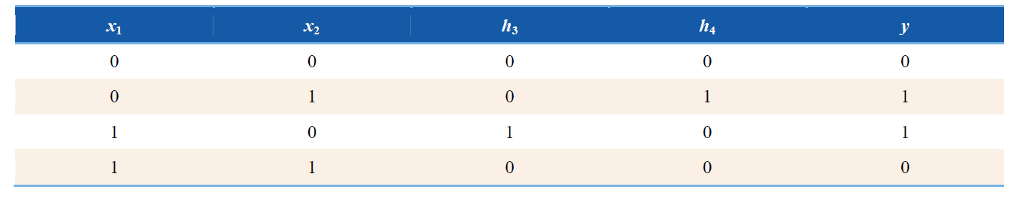
多层感知机模型

Slide 9
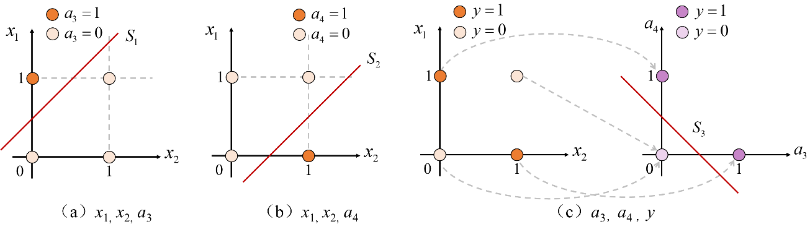
多层感知机模型

Slide 10
多层感知机模型
进一步地，将隐藏层神经元的输出a₃,a₄ 作为输入传送到下一层的神经元5，这等同于将输入空间的点映射到隐空间，原本在输入空间无法线性可分的四个样本中，在经过隐藏层的非线性变换后，样本之间的相对位置发生了变换，使得其在隐空间通过S₃变得线性可分，其中S₃由神经元5决定。

Slide 11
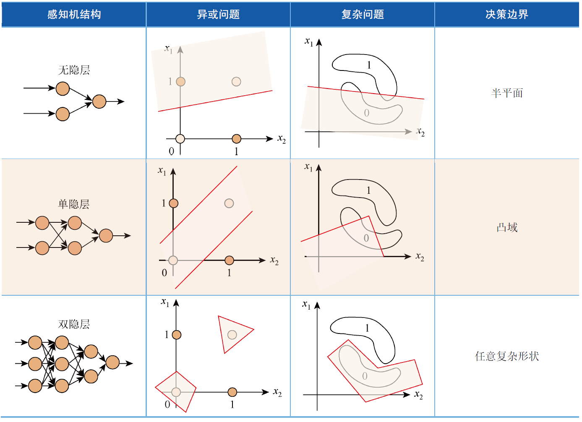
多层感知机模型
在神经网络模型中，隐藏层的主要作用是将样本从输入空间非线性映射到隐空间，进而实现特征提取和表示学习，以便更好地捕捉输入数据的复杂性和模式。
一个神经网络可以有多个隐藏层，确定隐藏层的数量及大小是一个经验问题，通常需要经过多次试验来得到最佳结果，隐藏层数越多，网络就可以捕捉到更多的模式，但同时也可能导致模型过拟合以及训练时间过长等问题。

Slide 12
激活函数
激活函数（Activation function） 是一种非线性函数，用于模拟生物神经元的激活机制，其作用是对输入信息进行非线性转换，以增强网络的非线性能力。

Slide 13
误差反向传播(BP)算法
误差反向传播（Backpropagation）算法 也称BP算法，是一种用于训练神经网络的常见优化算法，其主要目标是通过梯度下降法调整神经网络中的参数来最小化神经网络在训练数据上的预测误差，使其能够更好地完成预测任务。
BP算法的学习过程由信息的正向传播和误差的反向传播组成。

Slide 14
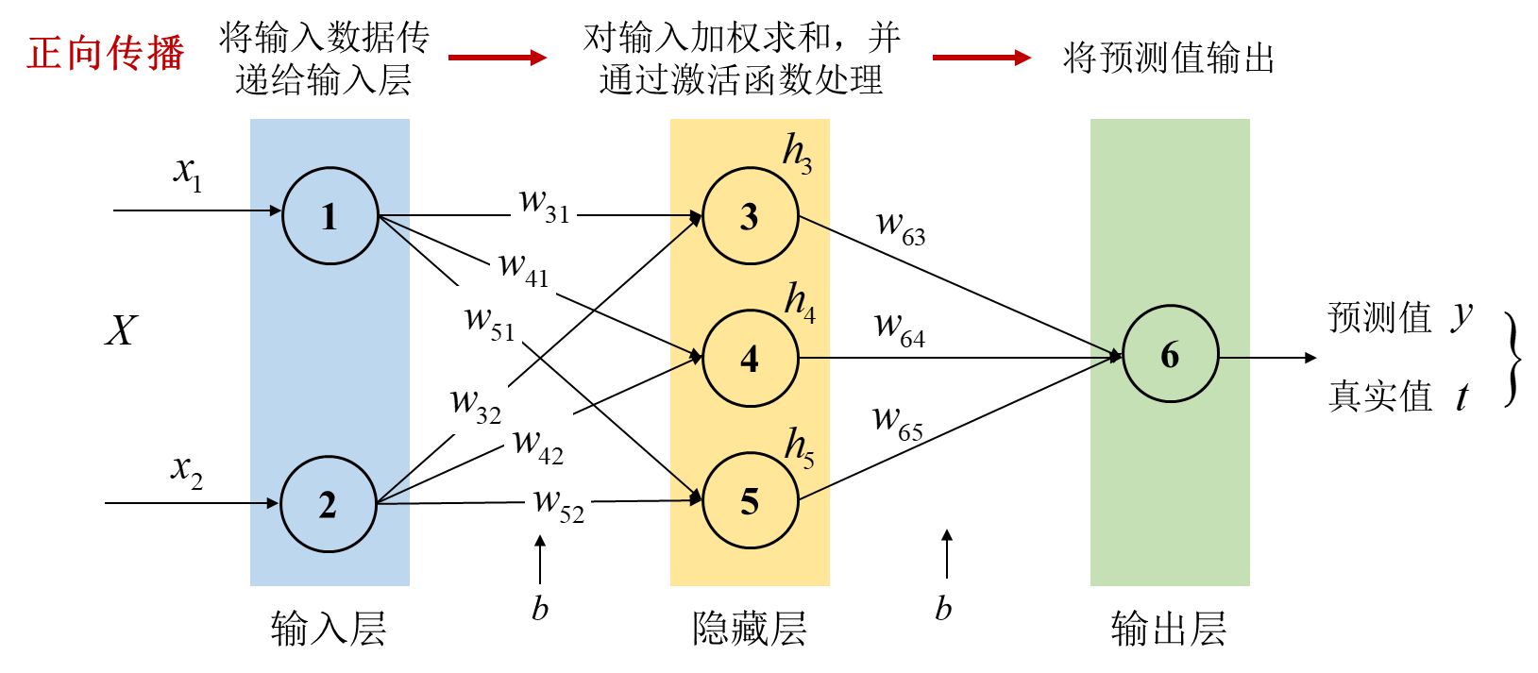
误差反向传播(BP)算法
在正向传播（Forward Propagation）过程中，首先将输入数据传递给神经网络的输入层，并将这些输入加权求和，然后通过激活函数进行处理，最终得到输出。需注意，在正向传播过程中，每个神经元的输入是前一层神经元的输出，每一层的神经元的状态值只影响下一层神经元的状态值。

Slide 15
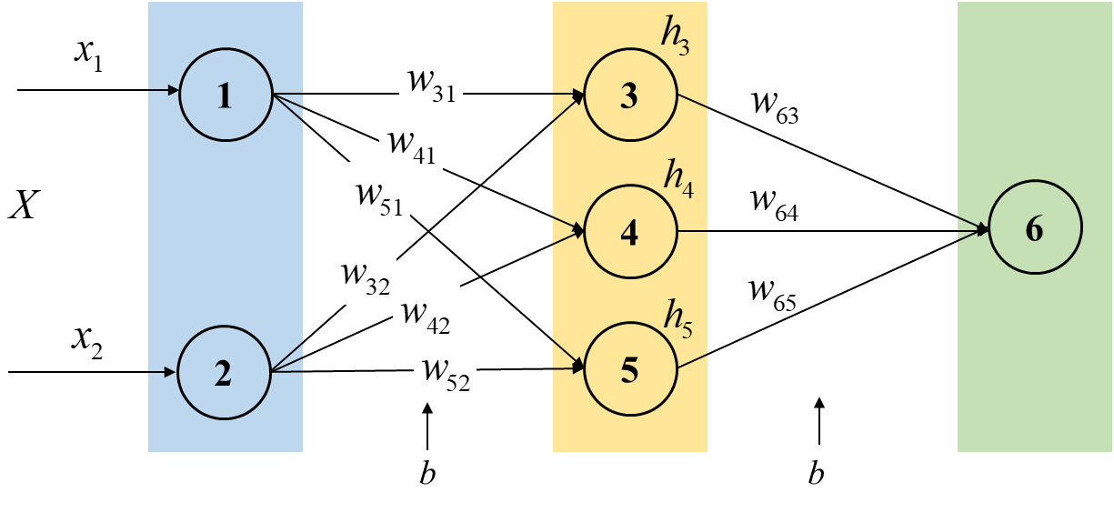
误差反向传播(BP)算法
将神经网络矩阵化表示：

Slide 16
七、人工神经网络
将神经网络矩阵化表示：

Slide 17
误差反向传播(BP)算法
神经网络每一层的操作首先是对输入向量X左乘一个权重向量W进行线性变换，得到一个新的向量，然后再对该向量逐元素应用激活函数f。
神经网络中的每个神经元将上一层神经元的输出值作为本神经元的输入值，将其运算处理后再传递给下一层，因此神经网络第l(l>0) 层的输出可表示为:

Slide 18
误差反向传播(BP)算法

Slide 19
误差反向传播(BP)算法
使用梯度下降法调整参数
以目标的负梯度方向对参数进行调整， ：

Slide 20
误差反向传播(BP)算法
使用链式法则对目标函数求导
输出层
隐藏层

Slide 21
误差反向传播(BP)算法
输出层
令
代入梯度下降公式

Slide 22
误差反向传播(BP)算法
隐藏层

Slide 23
误差反向传播(BP)算法
隐藏层
已知隐藏层神经元j误差为
因此，权重的更新公式为：
通过逆误差传播算法，神经网络能够根据输出结果对参数进行调整，从而学习到输入数据的复杂特征和模式。

Slide 24
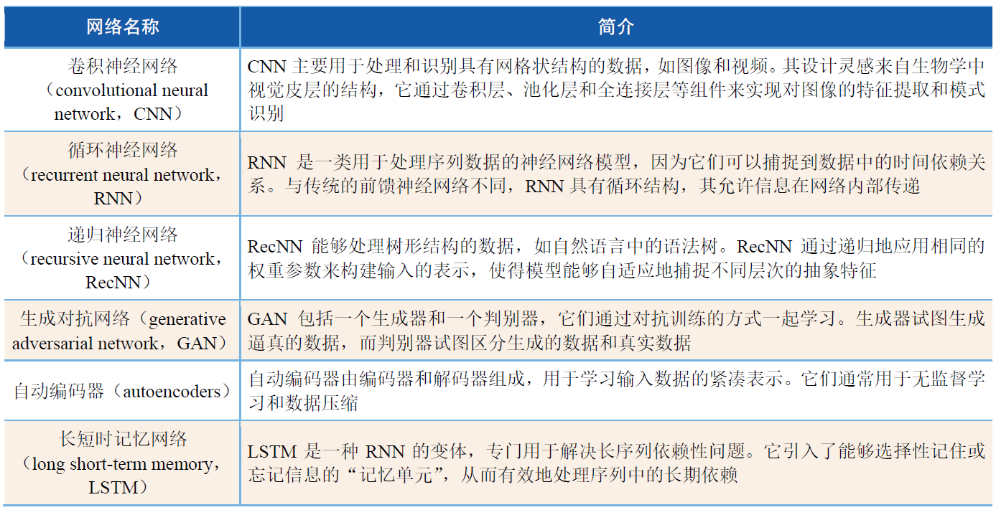
深度神经网络
随着数据规模和网络复杂度的增加，传统的神经网络在处理大规模数据和复杂任务时面临着挑战。为了应对这些挑战，深度神经网络应运而生。深度神经网络通过引入更多的隐藏层和参数，能更有效地学习和表示复杂的数据模式，从而提高其在大规模数据和复杂任务下的性能表现。

Slide 25
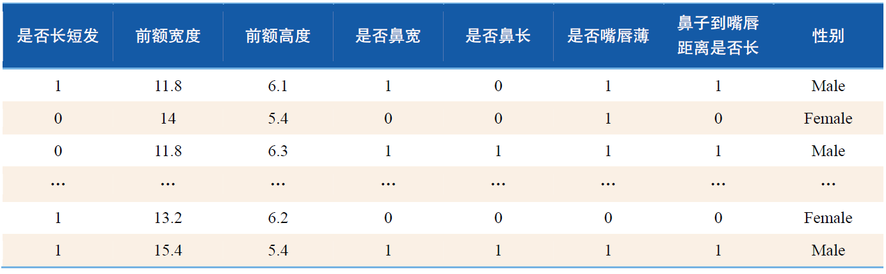
实践案例：基于面部特征的性别分类
本节利用神经网络算法对性别进行分类，数据集由部分男女性面部特征和性别标签组成，共包含5001个样本，具体字段包括：是否长短发、前额宽度、前额高度、是否鼻宽、是否鼻长、是否嘴唇薄、鼻子到嘴唇距离是否长和性别。

Slide 26
实践案例：基于面部特征的性别分类
数据预处理。
“性别”特征是离散特征，使用数值编码的方式将其转换为数值特征。scikit-learn库中preprocessing模块的LabelEncoder类用于对离散特征进行编码。处理后，“Male”被编码为1，“Female”被编码为0。

Slide 27
实践案例：基于面部特征的性别分类
模型训练。
使用Keras库中models模块的Sequential类构建一个全连接神经网络。Sequential模型是Keras中的顺序模型，它是一种单输入、单输出的模型，支持逐个添加神经网络层，用于构建多个网络层的简单堆叠模型。在本例中，首先调用Sequential构建模型；第二步，使用Dense层添加隐藏层，其中units参数代表隐藏层中神经元的数量，activation参数代表激活函数，input_dim参数代表输入数据的维数；第三步，使用compile方法编译模型，loss参数代表损失函数，optimizer参数代表优化器，metrics参数代表评估指标；第四步，使用fit方法训练模型。本例中测试了不同隐藏层的神经元数量，以及不同隐藏层数量下的预测性能，模型评价指标使用准确率、精准率、召回率和F1得分。

Slide 28
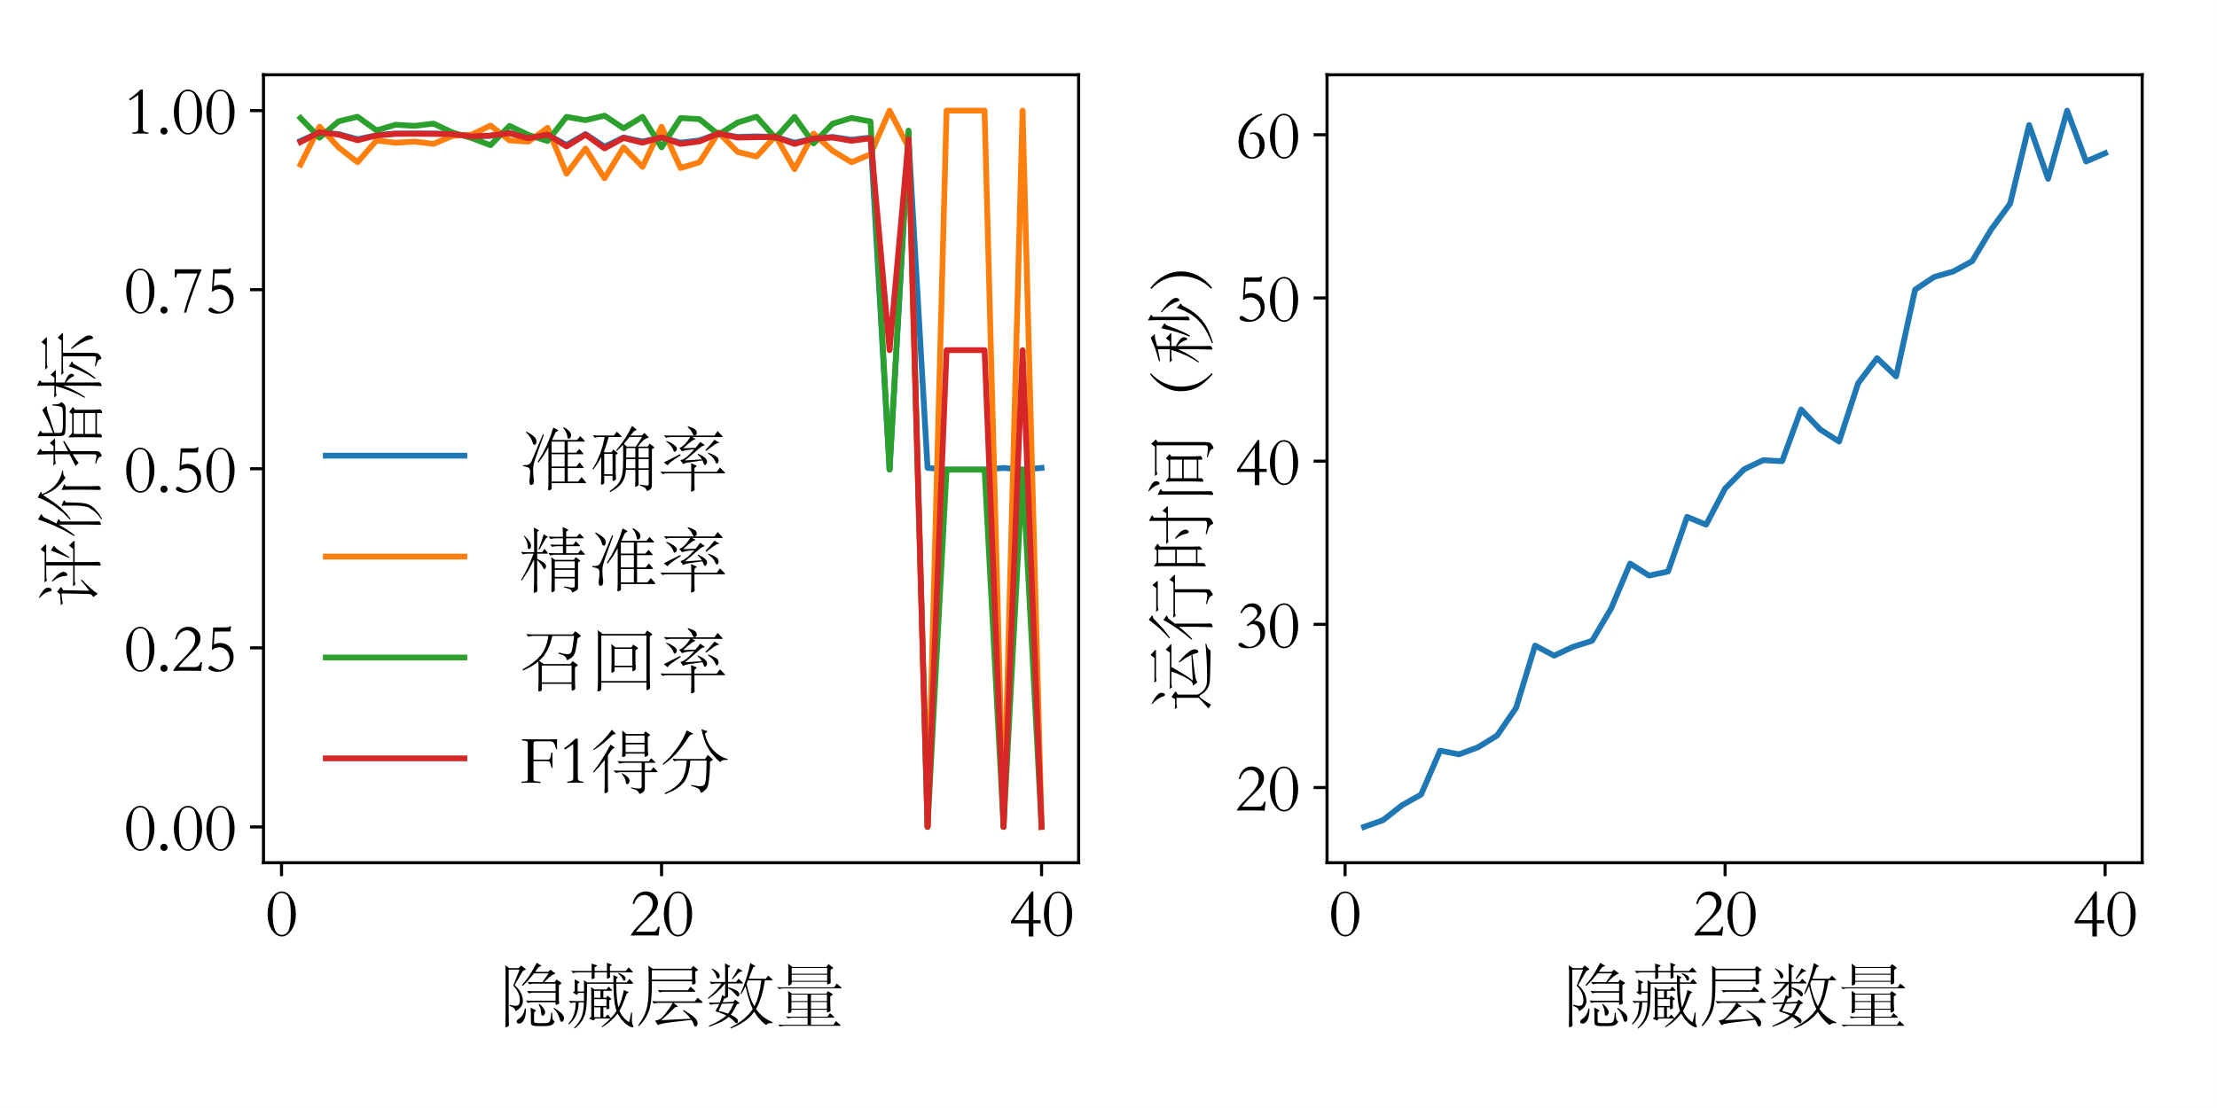
实践案例：基于面部特征的性别分类
当隐藏层的数量由1递增到40，每层的节点数量均设定为32时，可发现隐藏层数量为28层时，模型性能骤降，准确率为0.5，与随机猜想无异。这是因为隐藏层数量过多，导致模型过拟合。同时，结果显示，模型训练的时间也随着隐藏层数量的增加而线性增加。

Slide 29
恳请批评指正！

